Slide 1
Priprema za nacionalne ispite

Slide 2
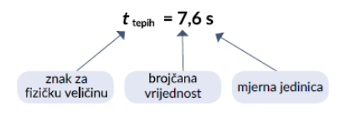
Temelj fizike su fizičke veličine i s pomoću njih se izražavaju zakoni fizike.
Svojstva tijela ili fizičke pojave koje možemo mjeriti nazivamo fizičkom veličinom.
Svaka fizička veličina ima svoju brojčanu vrijednost i mjernu jedinicu

Slide 3
Duljina
  Osnovna fizikalna veličina kojom označavamo
  udaljenost između krajnjih točaka tijela kojeg mjerimo
  Oznake za duljinu l, a, d
  Mjerna jedinica – metar (m)

Slide 4

Ploština – veličina plohe nekog lika
Znak za ploštinu je A, P, S
Osnovna mjerna jedinica površine je
- kvadratni metar ( znak m²)
Površina lika oblika pravokutnika i kvadrata računa se kao umnožak duljina njihovih stranica.
Površinu nepravilnog lika određujemo crtanjem
mreže kvadratića

Slide 5
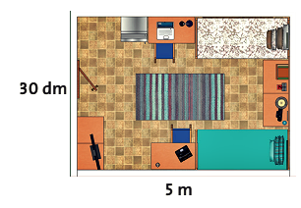
Kolika je površina poda sobe?
Rješenje:
a = 5 m
b= 30 dm = 3 m
A = a·b
A= 5 m · 3 m
A= 15 m²

Slide 6
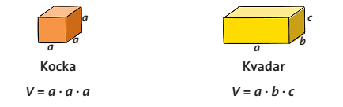
Volumen ili obujam
  Veličina prostora koju neko tijelo zauzima
  Oznaka volumena V
  Osnovna mjerna jedinica volumena
  - kubični metar (znak m³)
Volumen kocke i kvadra računa se kao umnožak duljina njihovih bridova.

Slide 7
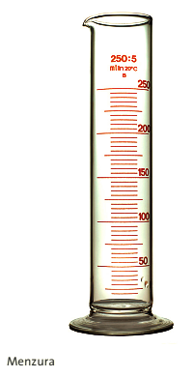
Volumen tekućine i nepravilnih tijela mjerimo menzurom.
menzura - staklena posuda na kojoj je ispisana
mjerna ljestvica za volumen(najčešće u mL = cm³).
1 L = 1 dm³
1 mL = 1 cm³

Slide 8
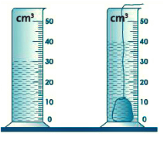
Određivanje volumena kamena
Vkamen = V2 – V1
Vkamen = 40 cm³ - 30 cm³
V kamen = 10 cm³
V = V2 - V1

Slide 9
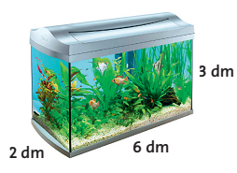
Koliki je volumen akvarija?
Rješenje:
a = 6 dm
b = 2 dm
c = 3 dm
V = a·b·c
V = 6 dm · 2 dm ·3 dm
V = 36 dm³ = 36 L

Slide 10
Masa – znak m
- osnovna jedinica mase – kilogram (znak kg)
Manje jedinice mase su:
  dekagram (dag) ; 1 kg = 100 dag
  gram (g) ; 1 kg = 1 000 g
  miligram (mg) ; 1 g = 1 000 mg
  Veća jedinica mase je:
  tona (t) ; 1 t = 1000 kg

Slide 11
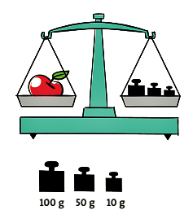
Mjeriti masu nekog tijela znači usporediti masu tog tijela s poznatom masom utega.
m = 100 g + 50 g + 10 g
m = 160 g

Slide 12
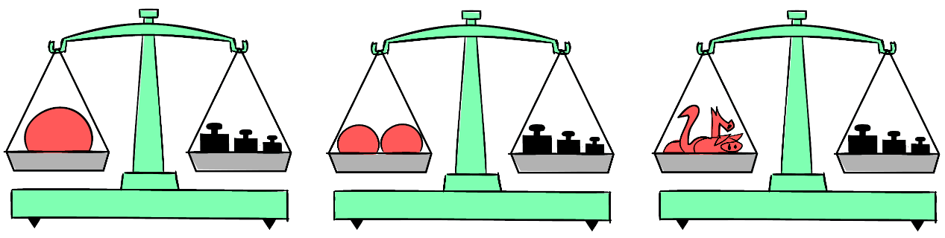
  Pri promjenama oblika tijela ukupna masa ostaje jednaka. To je zakon očuvanja mase.

Slide 13
Gustoća je svojstvo tvari od koje je tijelo načinjeno.
Mjerna jedinica za gustoću:
kg / m³ - kilogram po kubičnom metru
g / cm³ - gram po kubičnom centimetru
Oznaka za gustoću
grčko slovo ρ ( ro)
1 g / cm³ = 1000 kg / m³

Slide 14
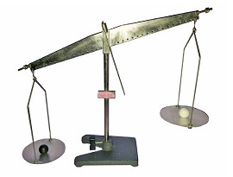
Kako se odnose mase dvaju tijela različitih gustoća, a jednakih obujmova?
  Od dva tijela jednakih volumena veću masu ima ono veće gustoće.

Slide 15
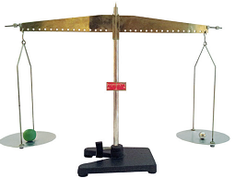
Kako se odnose obujmovi dvaju tijela različitih gustoća, a jednakih masa?
  Od dva tijela jednakih masa, veći obujam ima tijelo manje gustoće.

Slide 16
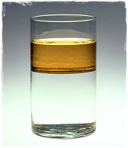
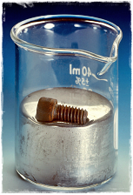
Tijelo pliva ako je njegova gustoća manja od gustoće tekućine.
Tijelo tone na dno ako je njegova gustoća veća od gustoće tekućine.

Slide 17
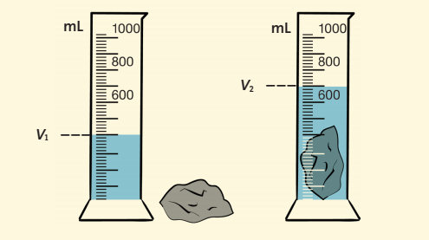
Kako odrediti gustoću tijela?
Izmjeriti masu tijela m ( vaga).
Izmjeriti volumena tijela V ( menzura ).
Izračunati kvocijent mase m i volumena V kamena.

Slide 18
Kolika je masa vode volumena 1 L ako znamo da je gustoća
vode 1 000 kg/m³?
V= 1 L = 1 dm³ = 0, 001 m³
m=ρ·V = 1000 kg /m³· 0,001 m³ = 1 kg
Obujam vode od 1 L ima masu 1 kg.

Slide 19
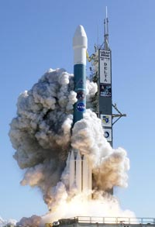
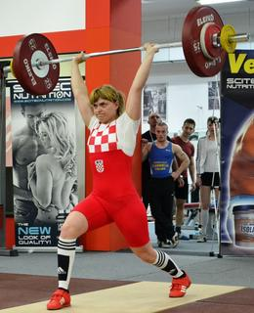
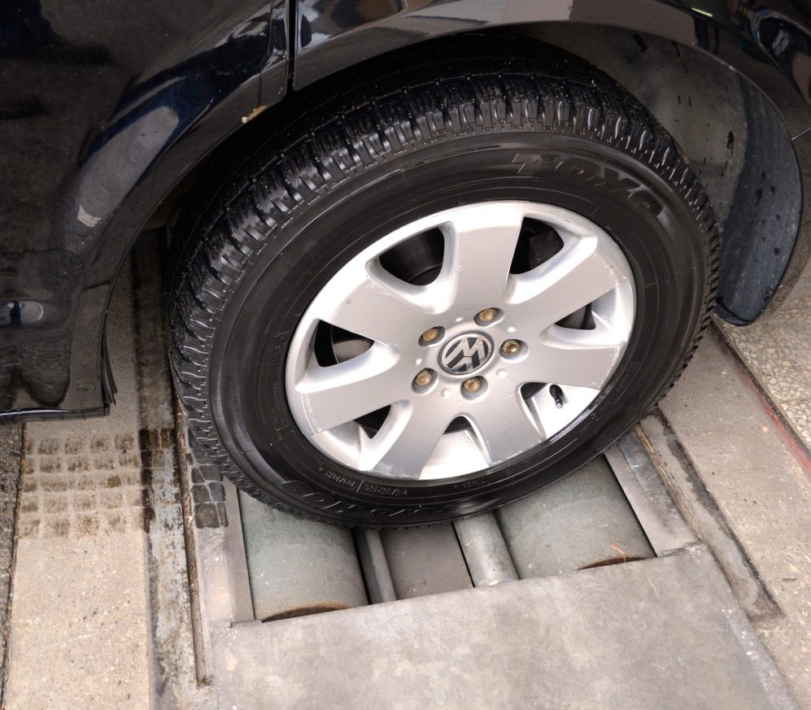
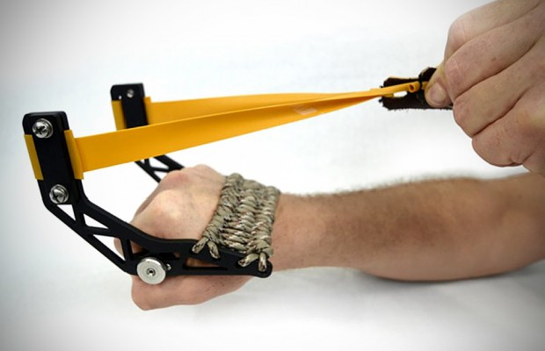
Sila je fizikalna veličina kojom opisujemo djelovanje jednog
tijela na drugo tijelo.
Oznaka za silu je F.
Ako su tijela u neposrednu dodiru
Mišićna sila
Sila trenja
Elastična sila
Potisna sila

Slide 20
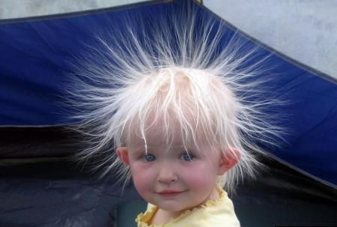
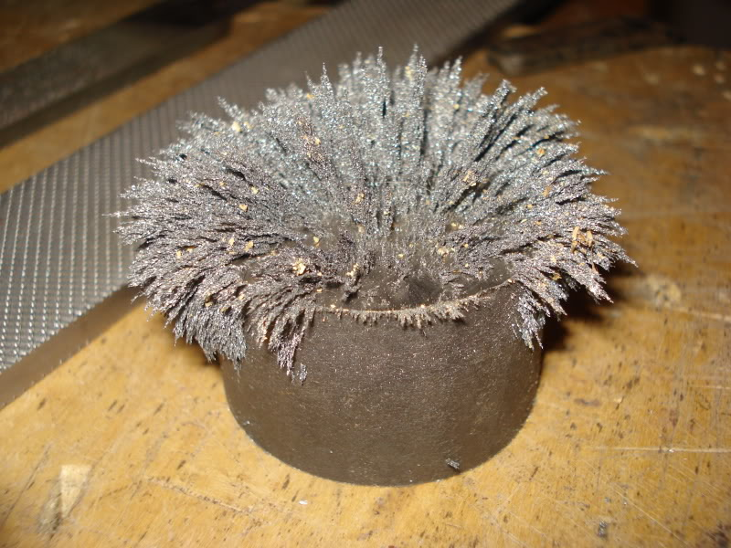
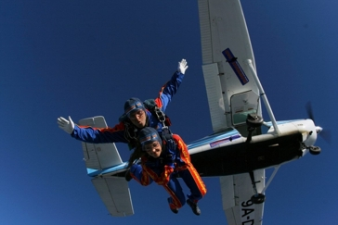
Kad su tijela u dodiru i kad su tijela udaljena
Električna sila
Magnetska sila
Sila teža
Magnetska i električna sila mogu biti privlačne i odbojne dok sila teža može
biti samo privlačna.

Slide 21
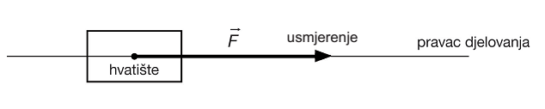
Sila je vektorska veličina.
Sila djeluje duž pravca djelovanja.
Usmjerenje sile prikazano je strelicom.
Hvatište sile je početna točka u kojoj djeluje sila.

Slide 22
Elastična sila
jest sila kojom se opruga opire djelovanju vanjske sile, koja je rasteže ili stišće. Kada vanjska sila prestane djelovati,
opruga se pod djelovanjem elastične sile vraća u svoj prvobitni
oblik.

Slide 23
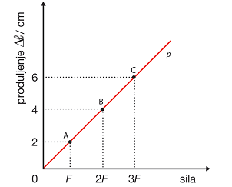
Grafički prikaz ovisnosti produljenja opruge o sili
Koliko je puta veća sila koja rasteže oprugu,
toliko je puta veće produljenje opruge.

Slide 24
Produljenje opruge razmjerno je sili
F = k · Δl
Hookeov zakon
Δl = l1 – l0
Produljenje opruge
k - konstanta opruge ( ovisi o vrsti opruge
– mjerna jedinica N/m)

Slide 25
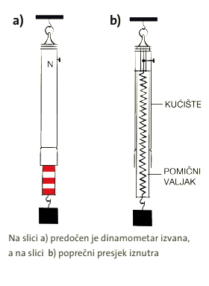
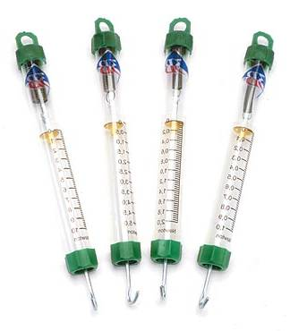
Dinamometar
Mjerna jedinica sile
njutn ( znak N)

Slide 26
Uteg rastegne oprugu tako da se ona produlji za 4 cm.
Kolikom silom djeluje uteg ako je konstanta opruge 100 N/m?
Rješenje:
Δl = 4 cm = 0,04 m
k = 100 N/m
F = k · Δl
F = 100 N/m · 0,04 m
F = 4 N

Slide 27
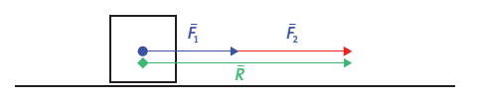
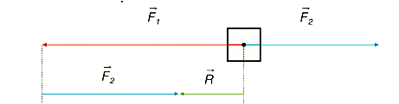
Ukupan rezultat djelovanja više sila na tijelo naziva se rezultanta,i označuje se s R, a postupak kojim se ona određuje zove se sastavljanje sila.
Iznos rezultante dviju sila iste orjentacije i pravca djelovanja jednak je zbroju iznosa tih sila.
Iznos rezultante dviju sila suprotne orjentacije jednak je razlici iznosa tih sila. Orijentacija rezultante jednaka je orjentaciji veće sile.

Slide 28
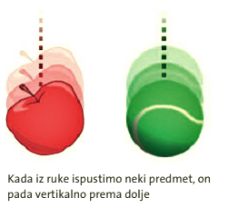
Sila teža
sila koja djeluje na svako tijelo na površini Zemlje
vertikalno prema dolje

Slide 29
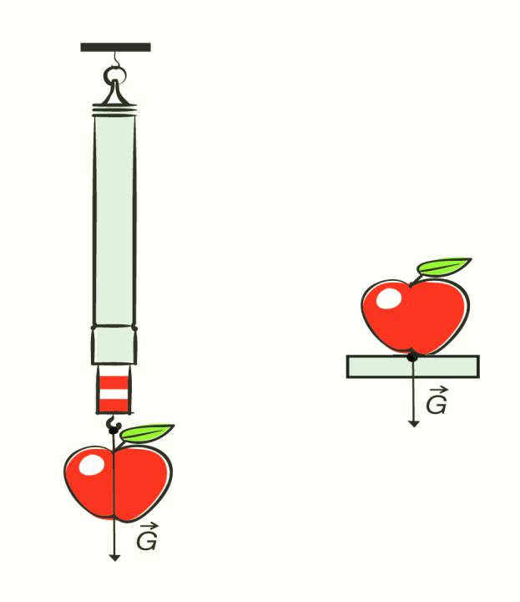
Težina tijela
Težina tijela
sila kojom tijelo pritišće podlogu na kojoj stoji ili kojom djeluje na ovjes na kojemu visi.Težinu tijela označavamo s G

Slide 30
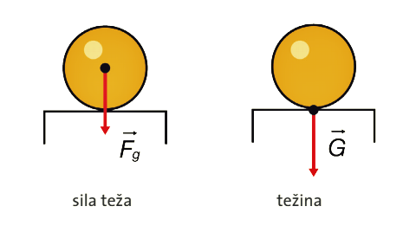

Težina tijela →
Sila teža →
Hvatište sile teže na tijelo u samome je tijelu.
Hvatište težine tijela je u podlozi na kojoj tijelo stoji.

Slide 31
Jelena ima masu 55 kg.
Kolika je njezina težina?
Na koje tijelo djeluje Jelenina težina kada ona stoji u sobi?
Kolika sila teža djeluje na Jelenu?
Rješenje:
G = m · g = 55 kg ·10 N/kg = 550 N
Jelenina težina djeluje na pod.
Fg = 550 N

Slide 32
Uzgon
Zašto je težina tijela uronjena u vodu manja
nego kada je ono izvan vode?
Sila kojom tekućina djeluje na uronjeno tijelo vertikalno prema gore zove se uzgon.

Slide 33
Trenje
sila koja otežava klizanje ili kotrljanje jednog tijela po
površini drugog
sila trenja djeluje suprotno od smjera gibanja tijela.
Oznaka za silu trenja

Slide 34
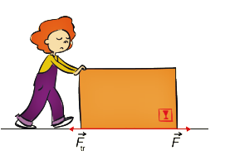
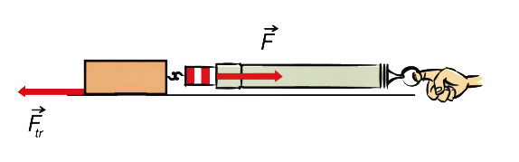
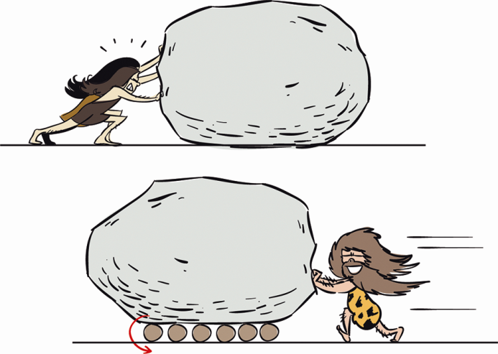
Na koji bi način lakše gurali tešku kutiju?
Dodavanjem kotačića ili podmazivanjem podloge.
Sila trenja pri kotrljanju manja je nego pri klizanju.

Slide 35
Silu trenja mjerimo dinamometrom
Bitno je tijelo vući jednoliko po podlozi jer je sila trenja tada jednaka vučnoj sili
Sila trenja ovisi o težini tijela i hrapavosti podloge , a
ne ovisi o veličini dodirnih površina. Na horizontalnoj podlozi jednaka je umnošku faktora trenja i težine tijela
10=5*2
Faktor trenja μ ( čitamo: mi)
je omjer između sile trenja i težine
ovisi o vrsti materijala dodirnih ploha

Slide 36
Kolika je sila trenja između sanduka težine 300 N i poda?
Faktor trenja između sanduka i poda iznosi 0,1.
Rješenje:
G = 300 N; μ = 0,1
Ftr = μ · G
Ftr = 30 N

Slide 37
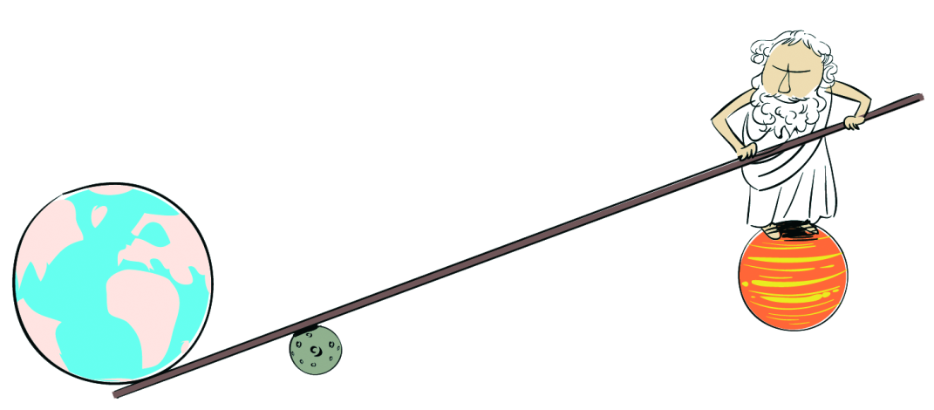
Poluga
Čvrsto tijelo s osloncem oko kojeg se može zakretati zovemo polugom.
Služi kao pojačalo sile.
Arhimedova poluga

Slide 38
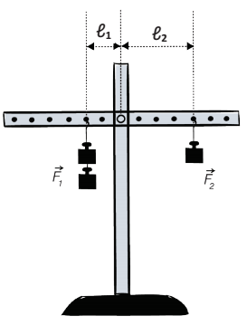
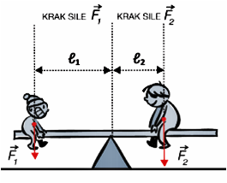
Poluga je u ravnoteži ako su umnošci sile i njezina kraka
na obje strane međusobno jednaki.
Zakon ravnoteže poluge
Krak sile (l)
– udaljenost hvatišta sile
od oslonca poluge

Slide 39
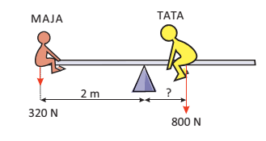
Maja sjedi na klackalici 2 m udaljena od oslonca. Njezina je težina
320 N. Koliko daleko od središta klackalice treba sjesti Majin tata
čija je težina 800 N kako bi klackalica bila u ravnoteži?
Rješenje:
F1 · l1 = F2 · l2
l2 = F1·l1 / F2
l2 = 320 N ·2 m / 800 N
l2 = 0,8 m

Slide 40
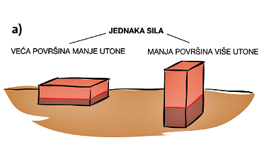
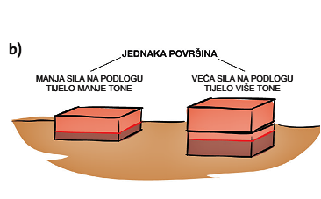
Uz istu silu učinak je to veći što je manja
površina na koju sila djeluje.
Djelovanje sile preko jednake površine
to je veće što je sila veća.
Tlak označujemo s p.
Tlak je količnik sile F okomite na površinu i ploštine te površine.

Slide 41
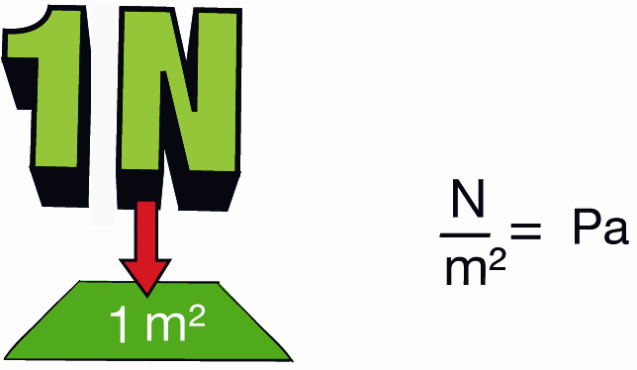
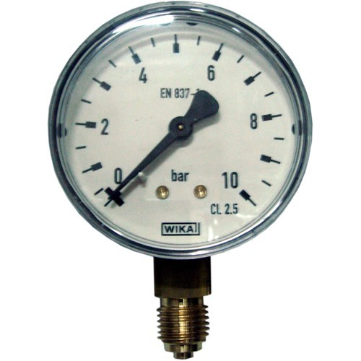
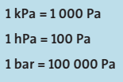
Paskal Pa
jedinica tlaka
nazvana u čast francuskog fizičara Blaisea Pascala

Slide 42
Kolikim tlakom kvadar težine 12 N djeluje na pod ako je ploština
stranice na kojoj on leži 6 cm²?
Rješenje:
F = 12 N
A = 6 cm² = 0,0006 m²
p = F / A
p = 12 N / 0,0006 m²
p = 20 000 Pa

Slide 43
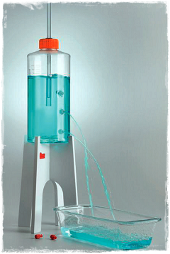
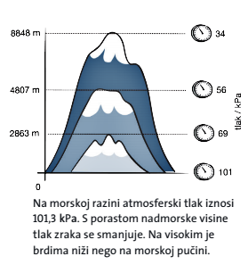
Hidrostatski tlak
nastaje zbog težine tekućine
ovisi o dubini tekućine i o njezinoj gustoći
Atmosferski tlak
nastaje zbog težine atmosfere
smanjuje se porastom visine

Slide 44

Kada sila F djeluje na tijelo uzduž puta s, kažemo da sila obavlja rad na tom tijelu.
Znak za rad W .
Rad je proporcionalan sili i putu na kojem sila djeluje.
Rad je jednak umnošku iznosa sile i puta na
kojemu sila djeluje.
J = Nm
Ako se tijelo ne giba dok sila djeluje, tada je put s = 0 pa je
obavljeni rad: W = F · s = F · 0 = 0.

Slide 45
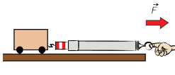
Grga dinamometrom vuče kolica djelujući silom od 1 N uzduž puta
od 1 m. Koliki rad pritom obavi na kolicima?
Rješenje:
F = 1 N; s = 1 m
W = F · s
W = 1 N · 1 m = 1Nm
W = 1 J.

Slide 46

Snaga P je količnik rada W i vremena t tijekom
kojega se rad obavi.
Snaga je veća ako je vrijeme u kojem se isti rad obavi kraće.
Vrijeme (t)
- fizikalna veličina
- vrijeme mjerimo zapornim satom
- mjerna jedinica sekunda (s)
Jedinica za snagu zove se vat (W)

Slide 47
Kolika je snaga motora koji tijekom 3 s obavi rad od 120 kJ?
Rješenje:
W = 120 kJ = 120 000 J
t = 3 s
P = W / t
P = 120 000 J / 3 s
P = 40 000 W = 40 kW.

Slide 48
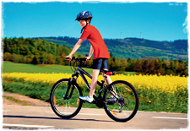

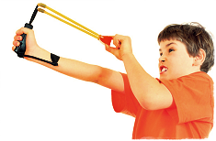
Svako tijelo ima neki oblik energije.
Biciklist u vožnji ima
kinetičku energiju
Električni uređaji za
svoj rad rabe
električnu energiju
Rastegnuta gumica ima
elastičnu energiju

Slide 49
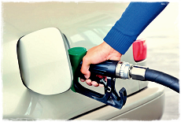
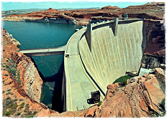

Hrana i benzin imaju
kemijsku energiju
Voda iza brane ima
gravitacijsku energiju
Sunčeva energija predstavlja
za nas izvor svjetlosne
energije i topline

Slide 50
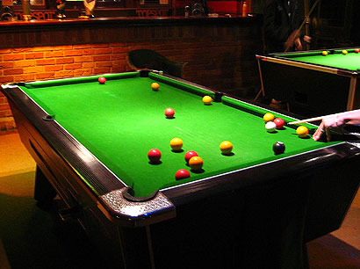
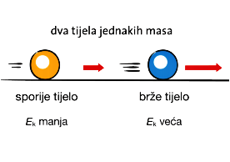

Kinetička energija
Kinetička energija – energija gibanja
energija koju ima tijelo zbog svojega gibanja
označujemo je znakom
Kinetička energija ovisi o masi i brzini tijela. Što su brzina
i masa tijela veće, kinetička energija je veća.

Slide 51


Gravitacijska energija
Gravitacijska energija
energija koju ima svako tijelo na Zemljinoj površini
zbog djelovanja sile teže
označujemo je znakom
Što je tijelo na većoj visini i što je masa tijela veća, to mu
je gravitacijska energija veća.

Slide 52

Elastična energija
energija koju tijelo ima zbog djelovanja elastične sile
Kada je elastična opruga zbog djelovanja vanjske sile
izobličena, kažemo da ima elastičnu energiju.

Slide 53


Obavlja li tijelo rad, energija mu se pritom smanjuje
onoliko koliko iznosi obavljeni rad.
W = ΔE
Zakon očuvanja energije
Energija se može pretvarati iz jednog oblika u drugi ili prenositi
s tijela na tijelo, ali ne može nestati ili ni iz čega nastati.

Slide 54


Miješanje molekula različitih veličina
Pomiješaj 100 mL vode i 100 mL alkohola
Kamo je nestalo 10 mL tekućine?
Tvari se sastoje od sitnih nevidljivih čestica,
molekula, između kojih se nalaze prazni međuprostori.
Model čestične
građe tvari (kuglice između
kojih su međuprostori)

Slide 55

Građa atoma
ATOM
ATOMSKA JEZGRA
ELEKTRONSKI OMOTAČ
Molekule
-najmanje čestice od kojih
su građene tvari
Atomi
-sastavni dijelovi molekula
PROTONI
NEUTRONI
ELEKTRONI
KVARKOVI
KVARKOVI

Slide 56



čvrsto
Zlato
agregacijsko
stanje
tekuće
Voda
plinovito
Dušik
Čvrsta tijela - Tijela stalnog oblika i volumena
Tekućine - Tijela koja nemaju stalan oblik (poprimaju oblik posude u kojoj se nalaze), ali imaju stalan volumen
Plinovi - Tijela koja nemaju stalan oblik ni volumen (šire se prostorom u kojem se nalaze)

Slide 57



Temperatura
Mjera zagrijanosti tijela
Što je tijelo više zagrijano, temperatura mu je viša
U vrućoj vodi se čestice gibaju brže,
pa se voda brže oboji.

Slide 58
Unutarnja energija
Čestice vruće vode imaju:
Kinetičku energiju (zbog gibanja)
Potencijalnu energiju (zbog međudjelovanja)
Unutarnja energija tijela je zbroj kinetičke i potencijalne
energije svih čestica unutar tijela. Veća je što je viša
temperatura i što je veća masa tijela
Označujemo je slovom Eu.
Mjerna jedinica džul (znak J).

Slide 59


Toplina
Unutarnja energija u prijelazu s toplijeg na hladnije tijelo.
Označujemo je slovom Q.
Jedinica topline džul (znak J).
Toplina prelazi s toplijeg na hladnije tijelo sve dok se temperature tih tijela ne izjednače.

Slide 60

Obujam čvrstih tijela
povećava se povišenjem temperature
smanjuje se pri snižavanju temperature.
Pri zagrijavanju se tekućina širi, a pri hlađenju steže.
Različite tekućine različito se šire.
Zagrijavanjem se plin širi, a pri hlađenju steže.
Širenje plinova s porastom temperature mnogo je veće nego širenje tekućina.

Slide 61

Anomalija vode
Zagrijavanjem vode od 0° C do 4° C,
njezin se obujam smanjuje.
Voda ima najveću gustoću pri 4 ° C.

Slide 62

Temperatura – mjera zagrijanosti tijela
- mjerimo s pomoću termometra.
Celzijeva ljestvica
određena je ledištem (0 °C) i vrelištem vode (100 °C)
Kelvinova ljestvica
određena je apsolutnom nulom (0 K).
Apsolutna nula temperature
najniža moguća temperatura – 273 °C.

Slide 63

0 K = - 273 ° C
0 °C = 273 K
T = t + 273

Slide 64

Prijelaz topline između dvaju tijela različitih temperatura u dodiru
naziva se vođenje topline (kondukcija).
Toplinski izolator
loš vodič topline (staklo, zrak, stiropor, kamena vuna).
Toplinski vodič
dobar vodič topline (metali).
U tekućinama i plinovima toplina se prenosi
strujanjem (konvekcija)

Slide 65

Prijelaz topline zračenjem ili radijacijom
Zagrijana tijela isijavaju toplinu u okolinu. To je tzv.
toplinsko ili infracrveno zračenje.Tijela koja zrače pri tome
se hlade.
Tijela na koje padne zračenje dijelom ga upijaju, dijelom
odbijaju, a dijelom propuštaju. Upijanjem energije zračenja
tijela se zagrijavaju.

Slide 66


Ovisnost količine topline o masi tijela
Veća količina čaja dat će više topline.
Količina topline je proporcionalna masi tijela.
Ovisnost količine topline o promjeni temperature tijela
Što je veća razlika između temperature čaja i našeg
tijela, čaj će nam dati više topline.
Toplina je proporcionalna razlici temperatura dvaju tijela.

Slide 67
Specifični toplinski kapacitet za neku tvar je energija koja je
potrebna da se jedan kilogram te tvari zagrije za jedan Celzijev
stupanj (ili jedan kelvin).
Znak za specifični toplinski kapacitet - c
Mjerna jedinica - J/(kgK)
Formula za količinu topline

Slide 68
Koliko je topline potrebno da se voda mase 2 kg zagrije od ledišta do vrelišta.
Specifični toplinski kapacitet vode je 4 200 J/(kgK).
Rješenje:
t1 = 0 ºC; t2 = 100 ºC
Δt = t2 – t1= 100 ºC – 0 ºC = 100 ºC
Q= m·c·Δt
Q = 2 kg ·4 200 J/(kgK) ·100 K
Q = 840 000 J

Slide 69



Dijelovi električnog strujnog kruga
Istosmjerna struja
Električna struja koja ima stalno jednak smjer.
Izmjenična struja
Električna struja koja neprekidno mijenja svoj smjer.

Slide 70

1
Serijski spoj trošila
Žaruljice su spojene u nizu jedna za drugom
Sve žaruljice svijetle jednako.
Dodavanjem žaruljica, sjaj se smanjuje.
Pregori li jedna serijski spojena žaruljica, ostale žaruljice neće svijetliti

Slide 71

1
Paralelan spoj trošila
Žaruljice su spojene usporedno.
Sve žaruljice svijetle jednako.
Dodavanjem žaruljica, sjaj se ne mijenja.
Pregorijevanjem jedne žaruljice ostale žaruljice svijetle.

Slide 72

Žaruljica svijetli predmet je načinjen od tvari koja provodi električnu struju VODIČ (svi metali, tlo, grafit, ljudsko tijelo, zrak u posebnim uvjetima)
Žaruljica ne svijetli predmet je načinjen od tvari koja ne provodi eklektičnu struju IZOLATOR (tkanina, suho drvo, plastika, porculan, guma …)
Elektroliti su otopine koje provode električnu struju. (voda iz vodovodne cijevi, otopine soli,
kiselina ili lužina)

Slide 73





Učinci električne struje mogu biti: svjetlosni, toplinski, zvučni, mehanički i kemijski.

Slide 74

Svjetlosni i toplinski učinci električne struje
Prolaskom struje kroz žaruljicu, ona svijetli i zagrijava se.
Led žarulje se manje zagrijavaju od klasičnih žarulja sa žarnom niti i zato troše manje električne energije.

Slide 75

Kemijski učinak električne struje
Osim što žaruljica svijetli, na uronjenim krajevima žice
pojave se mjehurići plina dok teče struja.

Slide 76



Kratki spoj
Što se događa sa žaruljicom kada uključimo dodatni vodič?
a) Kroz osigurač teče struja
b) Kratki spoj – osigurač pregori
c) Osigurač nakon kratkog spoja
Osigurač – štiti električni strujni krug
Kratki spoj nastaje uslijed:
Spoja dva voda oštećene izolacije.
Vrlo snažne struje koja zagrijava vodove.
Simbol za osigurač
a)
b)
c)

Slide 77


Magnet ima dva magnetska pola:
Sjeverni magnetski pol – N (engl. North – sjever)
Južni magnetski pol – S (engl. South – jug)
S
N
S
N
Magneti privlače predmete načinjene od željeza,
čelika, nikla i kobalta.

Slide 78


Magnetska sila
Magneti djeluju magnetskom silom koja može biti
privlačna ili odbojna magnetska sila.
Jednaki se magnetski polovi međusobno odbijaju.
Različiti se magnetski polovi međusobno privlače.

Slide 79



Magnetsko djelovanje električne struje
Vodič kojim teče struja ponaša se kao magnet čiji polovi ovise o smjeru struje.
Elektromagnet – zavojnica (žica namotana u zavoje) sa željeznom jezgrom i izvor električne struje)
Željezna jezgra pojačava magnetsko djelovanje struje

Slide 80
Tijela prije trljanja su neutralna jer imaju jednak broj pozitivnih i negativnih naboja.
Elektriziranjem tijela trljanjem elektroni prelaze s jednog tijela na drugo tijelo.
Električni naboj elektriziranog tijela obilježavamo slovom Q
Mjerna jedinica za električni naboj je kulon ( znak C)

Slide 81
Električki pozitivno tijelo
Tijelo ima višak pozitivnog električnog naboja (+) (vunena krpica)
Električki negativno tijelo
Tijelo ima višak negativnog električnog naboja (-)
(polivinilni štap)

Slide 82

Električna sila između elektriziranih tijela
Eklektična sila između raznoimenih naboja je PRIVLAČNA .
Eklektična sila između istoimenih naboja je ODBOJNA .

Slide 83

Elektroskop je jednostavan uređaj kojim možemo utvrditi je li tijelo elektrizirano.
Veći naboj na listićima elektroskopa – veći otklon listića

Slide 84

Smjer gibanja elektrona u vodiču (od – prema + polu izvora)
suprotan je dogovorenom smjeru električne struje
(od + pola prema – polu izvora).
Dogovoreni smjer eklektične struje
Električnu struju u metalima čine slobodni elektroni.

Slide 85



Pokretljivi ioni – struja u elektrolitu
Električnu struju u elektrolitima čine pozitivni i negativni ioni.

Slide 86


Električna struja
Električna struja je usmjereno gibanje naboja.
Ampermetar (uređaj za mjerenje struje se u strujni krug uključuje serijski.

Slide 87

Mijenja li se struja pri prolasku žaruljicom
Struja koja ulazi u žaruljicu jednaka je struji
koja iz nje izlazi.

Slide 88

Struja u krugu sa serijski spojenim trošilima
U krugu sa serijski spojenim trošilima struja je na
svakom mjestu jednaka. I= konst.

Slide 89

Struja u krugu s paralelno spojenim trošilima
Struja I prije grananja jednaka je
zbroju struja I1 i I2 u pojedinim
granama strujnog kruga.

Slide 90


Izvori napona
Svaki električni izvor daje određeni napon.
Što je veći električni napon izvora, to se veća količina električne energije može u trošilu pretvoriti u druge oblike energije.
Električna baterija
Električni akumulator

Slide 91
Što je napon?
Električni napon U, koji djeluje između polova
električnog izvora, pokreće naboje strujnim krugom, tj.
stvara električnu struju.

Slide 92


Sjaj žaruljice ovisi o naponu
Sjaje li obje žaruljice jednakim sjajem?

Slide 93


Mjerenje električnog napona
Voltmetar je uređaj za mjerenje napona.
Voltmetar se u strujni krug uključuje paralelno
s izvorom ili trošilom.

Slide 94


Električni napon na krajevima trošila
Kad je trošilo uključeno u strujni krug, napon na krajevima trošila je jednak naponu izvora.

Slide 95

Električni napon serijski spojenih izvora
Električne izvore spajamo serijski tako da pozitivni pol jednog izvora (+) spojimo s negativnim polom drugog izvora (-).
Ukupni napon izvora jednak je
zbroju napona pojedinačnih baterija.

Slide 96

Električni napon u serijskome spoju trošila
Ukupni električni napon jednak je zbroju
napona na pojedinim trošilima.

Slide 97

Električni napon u paralelnom spoju trošila
Električni napon izvora jednak je električnom
naponu u svakoj grani strujnog kruga.

Slide 98
Zadatak
Koliki je napon na krajevima vodiča, ako se tijekom prolaska naboja 20 C kroz vodič u druge oblike energije pretvorilo 400 J energije?
Rješenje:
Q = 20 C U = W/Q
W= ΔE = 400 J U = 400 J / 20 C
______________ U = 20 V
U =?

Slide 99

Elektromagnetska indukcija
Pojavu nastajanja induciranog napona pri međusobnom gibanju zavojnice i magneta nazivamo elektromagnetska indukcija.
Inducirana struja - struja koja poteče krugom zbog induciranog napona.
Smjer inducirane struje se mijenja – izmjenična struja
Magnet miruje iznad zavojnice – nema struje
Magnet miruje unutar zavojnice – nema struje
Magnet se spušta u zavojnicu – struja teče
Magnet izvlačimo iz zavojnice – struja teče

Slide 100

Rad električne struje u strujnom krugu
Rad W što ga električna struja obavi tijekom vremena t jednak
je umnošku napona U, struje I i vremena t.
Mjerna jedinica rada - džul (znak J).
Energija električnog izvora smanjuje se za obavljeni rad.

Slide 101
Zadatak
Električna žarulja priključena je na izvor napona 230 V i kroz nju prolazi struja od 0,4 A. Koliki je rad električne struje u žarulji tijekom 60 sekundi?
Rješenje:
U = 230 V
I = 0,4 A
t = 60 s
W = ?
W = U · I · t
W = 230V · 0,4 A · 60 s
W = 5 520 J

Slide 102

Snaga električne struje
Snaga električne struje P u nekom trošilu
jednaka je umnošku napona U na krajevima trošila i
struje I kroz trošilo.
Jedinica snage – vat (znak W).

Slide 103

Koliko plaćamo električnu energiju?
Kako se mjeri količina električne energije pretvorena (iskorištena) u kućanstvu?
Odgovor na pitanje potražite u videu.
Potrošnju električne energije u kućanstvu plaćamo
prema potrošenim kilovatsatima.

Slide 104
Električna grijalica snage 2,5 kW uključena je dva sata.
Koliki rad pritom obavi električna struja? U što se pretvara taj rad?
Koliko ćemo platiti za potrošenu električnu energiju, 1kWh = 1,05 kn
Rješenje:
a) W = P·t = 2 500 W · 2 h = 5000 Wh = 5 kWh
Taj se rad električne struje pretvara u toplinu.
b) 5 kWh · 1,05 kn / kWh = 5,25 kn.

Slide 105

Električni otpor vodiča
Električni otpor je svojstvo vodiča o kojemu ovisi struja u strujnome krugu. Obilježavamo ga znakom R.
Uzrok električnog otpora su sudari slobodnih elektrona s pozitivnim ionima u kristalnoj rešetki pri čemu se elektroni usporavaju gubeći energiju.

Slide 106
Električni otpor ovisi i o materijalu od kojega je vodič načinjen.
ρ – električna otpornost (Ωm)
Velika otpornost znači da je tvar loš vodič.
Električni je otpor veći što je veća duljina žice.
Električni je otpor veći što je žica tanja.

Slide 107


Serijski i paralelni spoj otpornika
SERIJSKI SPOJ
PARALELNI SPOJ

Slide 108

Ohmov zakon - Električni otpor R nekog metalnog vodiča ima stalnu vrijednost (koliko se puta poveća napon na izvoru toliko se puta poveća električna struja
R = stalna vrijednost

Slide 109
Zadatak
Otpornik je priključen na izvor napona 6V. Koliki je električni otpor otpornika ako struja koja prolazi kroz njega iznosi 0,2 A?
Rješenje:
U= 6 V R = U / I
I = 0,2 A R = 6 V /0,2 A
_______ R = 30 Ω
R =?

Slide 110
Kako određujemo brzinu
Jedinica brzine
metar u sekundi m/s
kilometar na sat km/h
Brzina je jednaka kvocijentu prijeđenog puta i vremena
tijekom kojega tijelo prijeđe taj put.

Slide 111


Brzina ima stalnu vrijednost, pa kažemo
da je to jednoliko gibanje.
v, t – graf
Graf koji prikazuje brzinu v u
ovisnosti o vremenu t.
Za jednoliko gibanje s, t – graf je pravac.

Slide 112

Veći nagib pravca u s, t – grafu predstavlja veću brzinu.

Slide 113
Izračunajmo Antunovu i Ivankinu brzinu ako znamo da Antun pretrči
100 m za 14 s, a Ivanka za 20 s.
Rješenje:
Ivankina brzina je:
v = s/t = 100 m/ 20 s
v= 5,0 m/s
Antunova brzina je:
v = s/t = 100 m/ 14 s
v = 7,1 m/s

